Slide 1
Soins d’assistance généraux et les besoins
Rappelle-toi ….

Slide 2
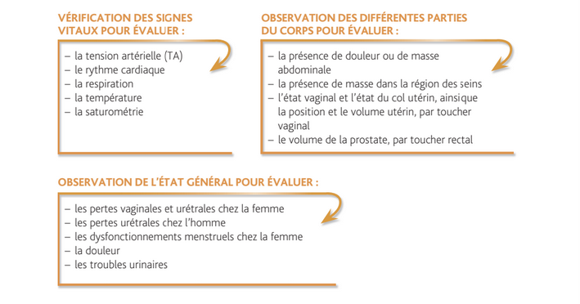
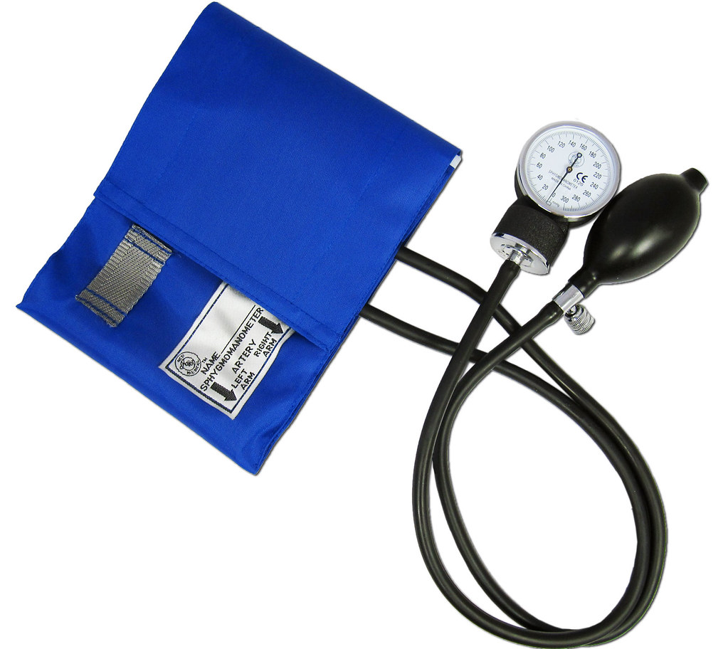
Évaluation diagnostique

Slide 3
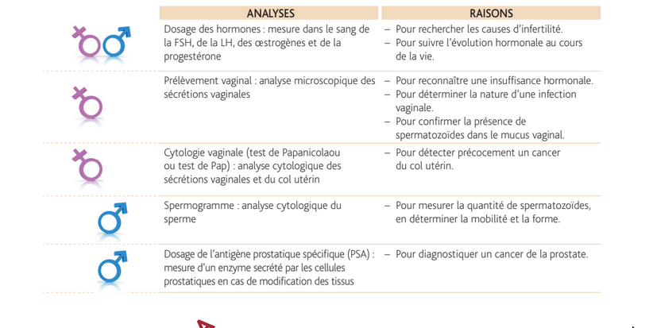
Analyses de laboratoire

Slide 4
Responsabilités générales en tant qu’infirmière auxiliaire
À jeun ou non
Bon tubes pour le prélèvements sanguins et qté suffisante
Bon calibre de sonde et quantité suffisante d’urine pour le prélèvement
Suivre le protocole concernant les prélèvements urinaires, sécrétions vaginales et de sperme
Bien identifié le patient et les prélèvements

Slide 5
Voir les moyens d’exploration médicale
Mammographie
Radiographie
Échographie
Pyélographie
Tomodensitométrie
Scintigraphie
Résonance magnétique
Angiographie
Hystérosalpingographie
Cystographie
Biopsie
Scan

Slide 6
Facteurs de risque
Hérédité
Altérations hormonales
Altérations des systèmes cardiovasculaire et nerveux
Stress
Alimentation
Alcool
Relations sexuelles non protégées et infections à répétition

Slide 7
Dysfonctionnement menstruel
Tension prémenstruelle
Dysménorrhée
L’aménorrhée
Ménorragie
Ménométrorragie
métrorragie

Slide 8
Soins infirmiers généraux
Le port de gants non stériles pour les soins de base afin de prévenir la contamination.
Expliquez les soins d'hygiène et les mesures préventives
Évitez les produits parfumés pour la toilette des organes génitaux afin de prévenir les changements de PH
Vérifiez la peau des organes génitaux en cas d'infection pour intervenir rapidement si irritation
Observez et Notez toute anomalie afin de suivre et déceler une complication pour intervenir rapidement.

Slide 9
Principaux besoins perturbés
Éliminer
Se mouvoir et maintenir une bonne posture
Dormir et se reposer
Être propre et soigné, et protéger ses téguments
Communiquer avec ses semblables

Slide 10
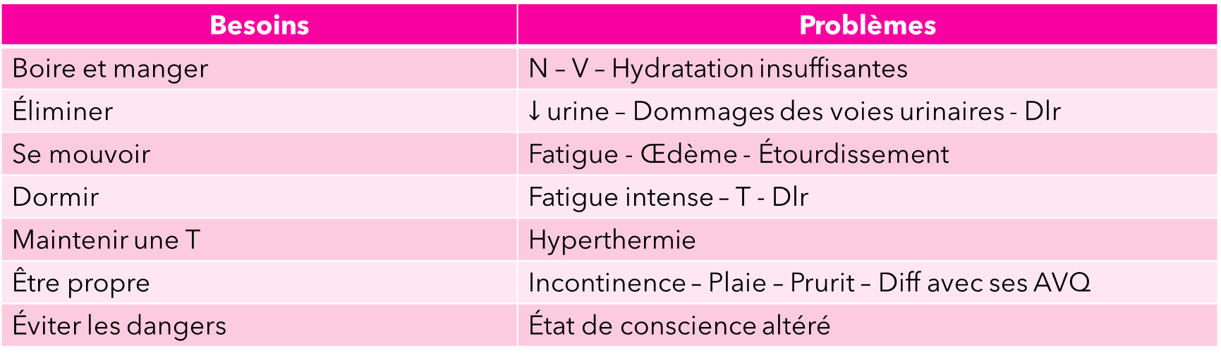
Besoins perturbés
Besoins | Problèmes
Boire et manger | N – V – Hydratation insuffisantes
Éliminer | $↓$urine – Dommages des voies urinaires - Dlr
Se mouvoir | Fatigue - Œdème - Étourdissement
Dormir | Fatigue intense – T - Dlr
Maintenir une T | Hyperthermie
Être propre | Incontinence – Plaie – Prurit – Diff avec ses AVQ
Éviter les dangers | État de conscience altéré
Communiquer | Stress – Peur de l’incontinence
 | Soins
EXEMPLE | Repos – Compresse tiède – Noter – Rassurer – Gants lors de soins – Hydrater – Respect de la diète – Surveiller le poids – Soins de la peau - Filtrer les urines – Horaire de miction – Surveillance général – Chaise d’aisance – Encourager – Maintenir au sec – I/E – Exercices respiratoire -

